Slide 1
O‘zbek tili
9-sinf
Mavzu: Zulfiyaxonimni xotirlab

Slide 2
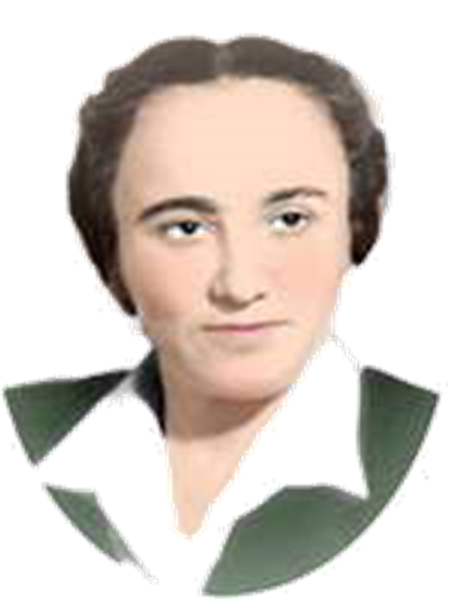
Zulfiya Isroilova
(1915-1996)

Slide 3
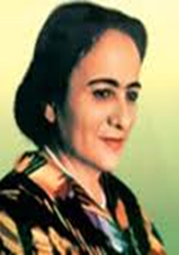
Yangi mavzuni mustahkamlash
O‘zbek
xalqining sevimli shoirasi,
taniqli jamoat arbobi,
xalqaro tinchlik
uchun kurash jarchisi
Zulfiya Isroilova
1915-yil 1-martda Toshkentning Degrez mahallasida
hunarmand oilasida
tug‘ilgan.

Slide 4
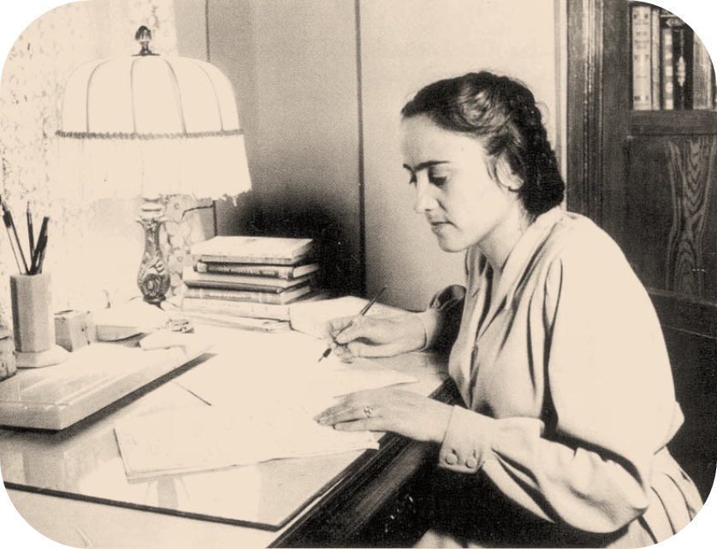
Ilk she’ri
“Men ish qizi”
1931- yil
“Ishchi” gazetasida bosilib chiqdi

Slide 5
Ilk she’rlar to‘plami
Zulfiya 17 yoshida
«Hayot varaqlari» nomli
birinchi she’rlar to‘plami
yozgan Yosh shoira poeziyasi
zamonaviy, aktual mavzularga
bag’ishlanadi. Zulfiyaning
ijodiy kamolotida
o‘zbek va rus klassiklari,
xalq og’zaki ijodiyoti
va jahon adabiyoti
an’analarining
roli benihoya
bo‘ldi.
Zulfiya 17 yoshida “Hayot varaqlari” nomli birinchi she’rlar to‘plami yozgan yosh shoira poeziyasi zamonaviy, aktual mavzularga bag‘ishlanadi. Zulfiyaning ijodiy kamolotida o‘zbek va rus klassiklari,
xalq og‘zaki ijodiyoti va jahon adabiyoti
an’analarining ahamiyati benihoya katta bo‘ldi.
1932-yil

Slide 6
1931-1934-yillar
Shoira xotin-qizlar bilim yurtida o‘qigan vaqtlarida adabiy to‘garaklarda she’r mashq qila boshladi.

Slide 7
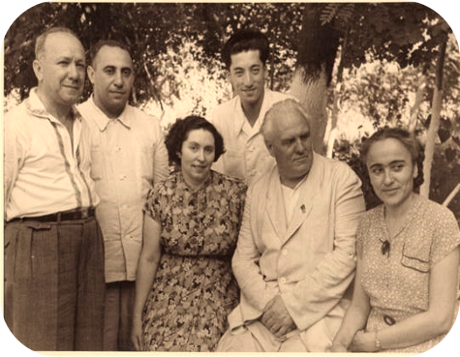
1935-1938-yillar
O‘zbekiston Fanlar akademiyasining Aleksandr Sergeyevich Pushkin nomidagi til va adabiyot instituti aspiranturasida tahsil oldi.

Slide 8
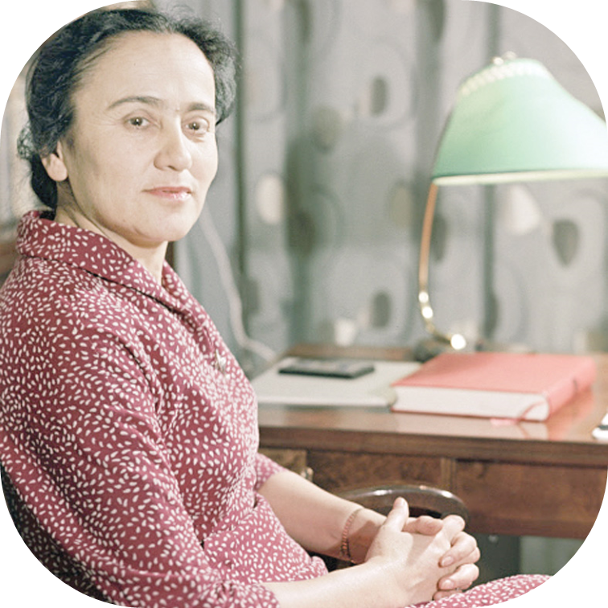
1943-1945-yillar
Ulug‘ Vatan urushi davrida shoiraning “Uni Farhod der edilar”, “Hijron onlarida” kabi to‘plamlarining
nashr etildi.
To‘plamdagi she’rlar Vatanga
muhabbat va g‘alabaga ishonch
ruhida yaratilganligi bilan xarakterlidir.

Slide 9
1953- 1967- yillar
Zulfiyaning “So‘roqlaydi shoirni she’rim”, “Oydin”, “Quyoshli qal’am” kabi ocherk, poema va dostonlari H.Hakimzoda, Oybek, Oydin, Hamid Olimjon xotiralariga bag‘ishlangan.
Zulfiya Hamid Olimjonning “Semurg‘”, “Zaynab va Omon” dostonlari asosida pyesa va opera librettolar ham yaratdi.

Slide 10
Zulfiya mohir tarjimon
A.S.Pushkin, M.Yu.Lermontov, N.A.Nekrasov, M.Voqif, L.Ukrainka, M.Dilboziy, S.Kaputikyan, E.Ognetsvet, Mustay Karim, Amrita Pritam, Ye.Bagryana va boshqalarning asarlarini o‘zbek tiliga tarjima qilgan.
O‘zining she’rlari ham rus, ingliz, nemis, hind, bolgar, xitoy, arab, fors va boshqa tillarga tarjima qilingan.

Slide 11
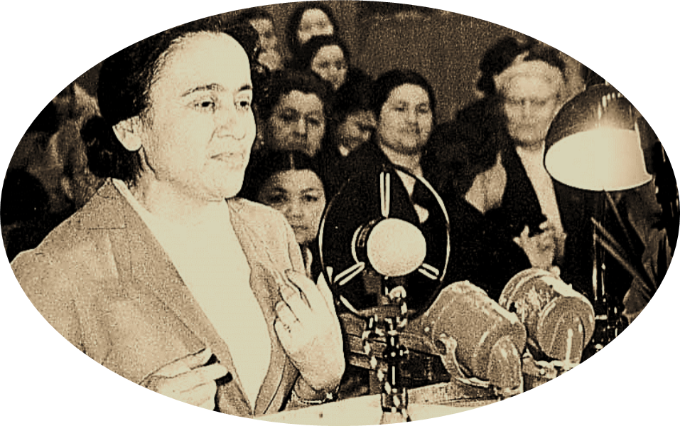
Yirik jamoat arbobi
Yirik jamoat arbobi, shoira Zulfiya – O‘zbekiston Oliy Sovetining deputati, Osiyo va Afrika mamlakatlari bilan aloqa qiluvchi sovet komitetining raisi (1962) bo‘lgan.

Slide 12
Yirik jamoat arbobi
Shoira Hindiston, Yugoslaviya, Shri Lanka, Misr, Birma, Avstriya kabi mamlakatlarda boʻldi. U 1956 - yilda Osiyo va Afrika yozuvchilarining Dehlida oʻtkazilgan birinchi konferensiyasida qatnashib, mashhur “Mushoira” (1958) asarini yaratdi.

Slide 13
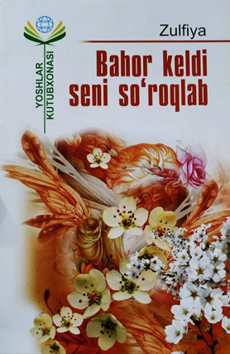
Chop etilgan kitoblari

Slide 14
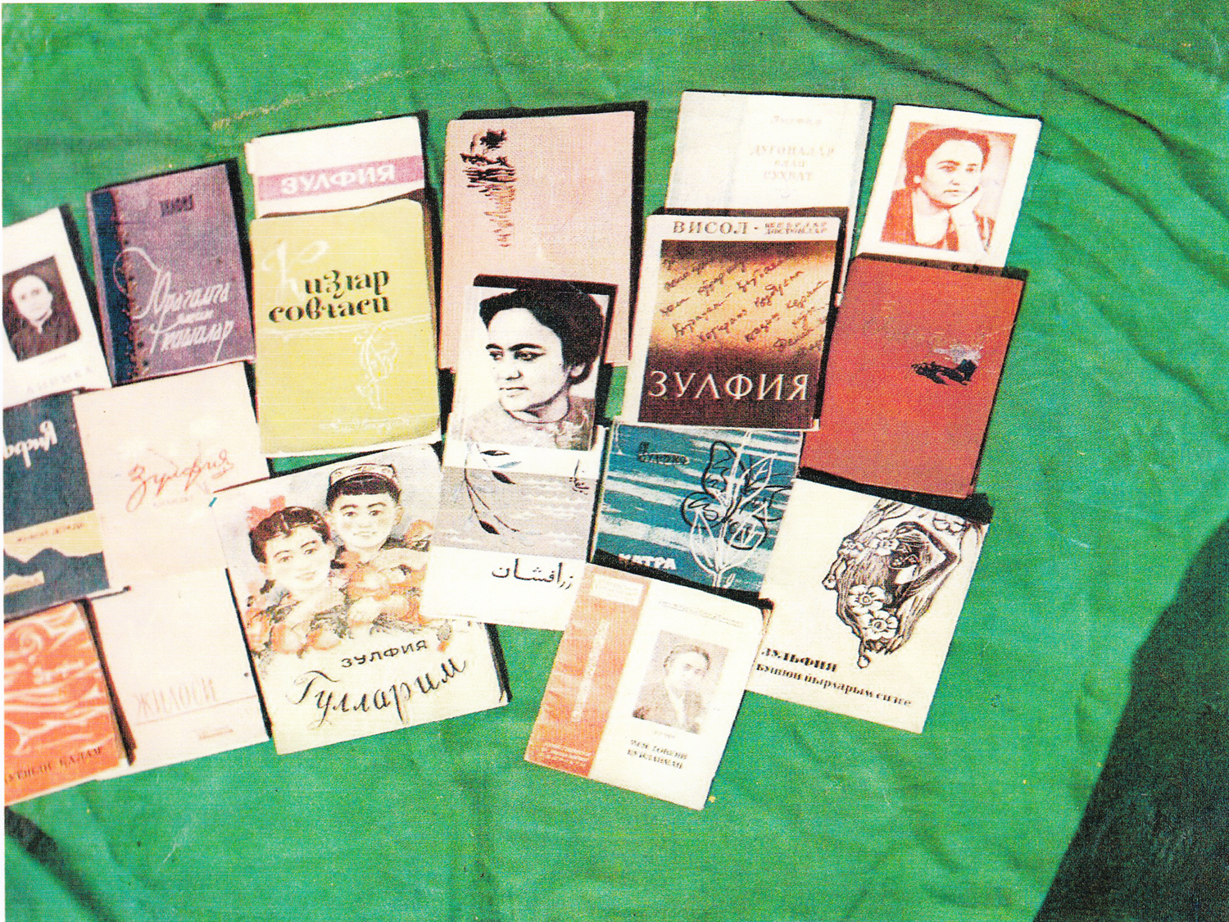
Chop etilgan kitoblari

Slide 15
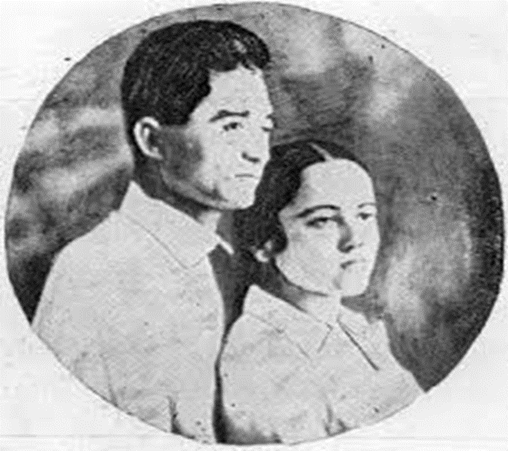
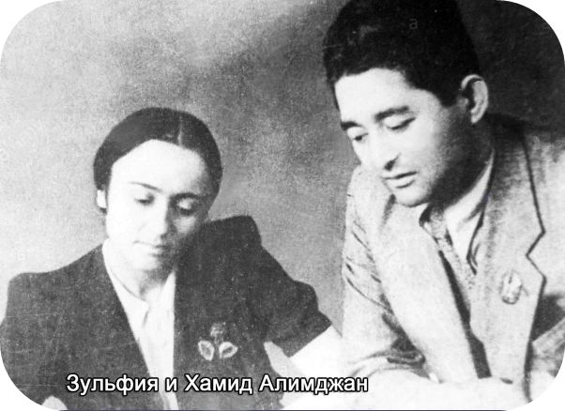
Mangu sadoqat timsoli
Zulfiya Hamid Olimjonning umr yo‘ldoshi. Biroq ular orzularga to‘la hayot kechirayotgan pallada – 1944 – yili mashina avtohalokati tufayli umr yo‘ldoshidan ayriladi. Shundan so‘ng muhabbatiga sodiq qolib, Hamid Olimjon ishlarini sabot bilan davom ettiradi.

Slide 16
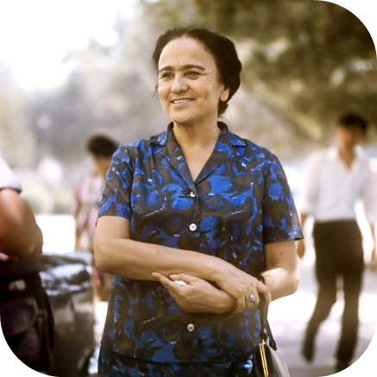
MUKOFOTLARI
Zulfiya samarali ijodi va faol jamoatchilik faoliyatini “Mehnat Qahramoni” unvoni, uch marta Mehnat Qizil Bayroq ordeni va medallar bilan taqdirlandi.

Slide 17
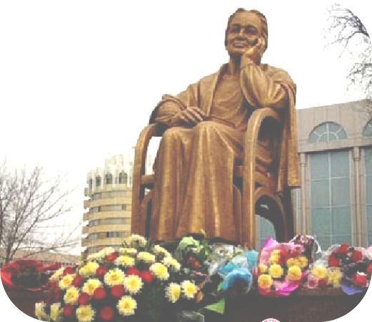
MUKOFOTLARI
Zulfiya “Oʻylar”, “Shalola” kabi sheʼriy toʻplamlari uchun Respublika Davlat mukofotiga sazovor boʻlgan (1970).

Slide 18
MUKOFOTLARI
1972- yilda Bolgariya Xalq Respublikasining birinchi darajali “Kirill va Mefodiy” ordeni bilan mukofotlangan.

Slide 19
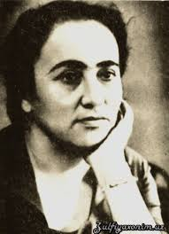
MUKOFOTLARI
Shoira 1975 – yilda 60 yoshga
to‘lishi munosabati bilan
“Xalqlar do‘stligi “ ordenini olishga sazovor bo‘ldi.

Slide 20
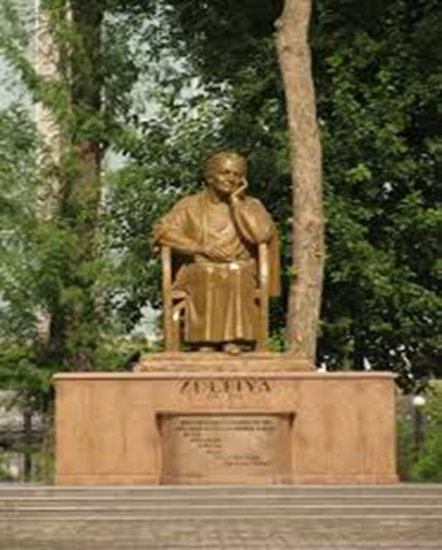
ZULFIYA:
Xalqaro Javaharlar Neru
(1968);
“Nulyufar(1971)
mukofotlari hamda
Hamza nomidagi O‘zbekiston Davlat mukofoti (1970) lauriyati bo‘ldi.

Slide 21
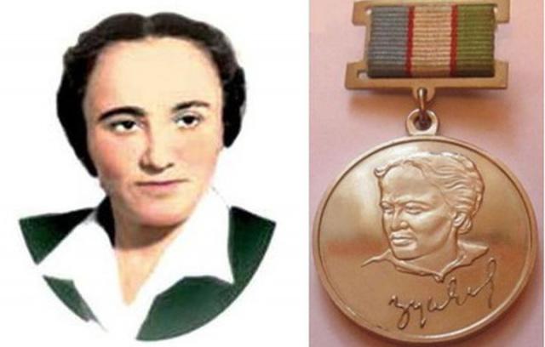
ZULFIYA NOMIDAGI DAVLAT MUKOFOTI
1999 – yil 10 – iyunda ta’sis qilingan.
Maktab, Litsey, kollej va oliy o‘quv yurtlarida a’lo xulqi, zukkoligi, tashabbuskorligi, o‘qishdagi muvof - faqiyatlari bilan alohida iste’dodini namoyon qilib ta’lim olayotgan, istiqlol g‘oyalarini amalga oshirish yo‘lida astoydil mehnat qilayotgan 25 yoshgacha bo‘lgan iqtidorli qizlarga adabiyot, madaniyat, san’at, fan sohalaridagi yutuqlari uchun beriladi.

Slide 22
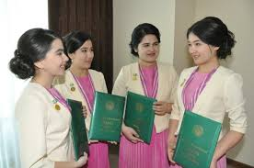
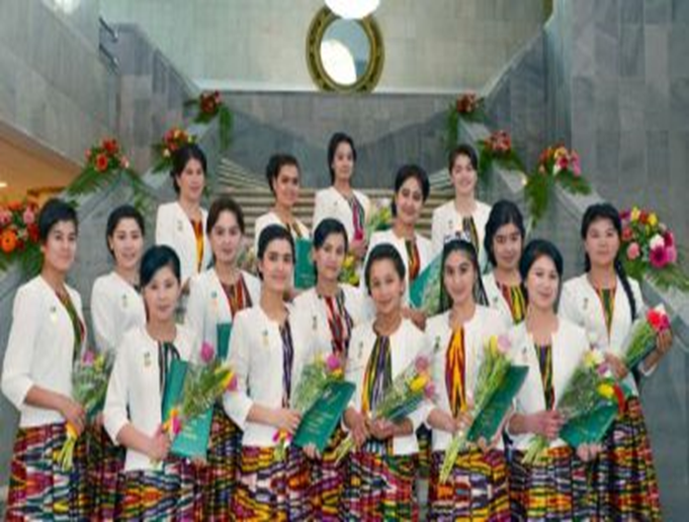
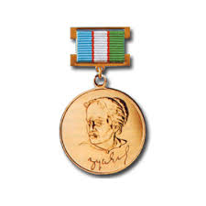
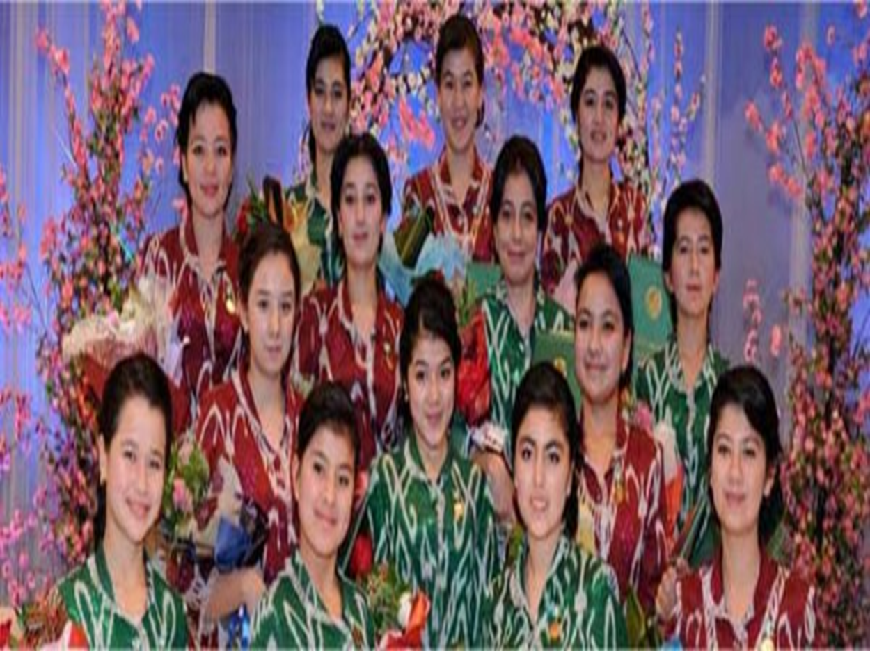
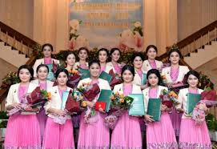
ZULFIYAXONIM IZDOSHLARI

Slide 23
Zulfiya 1996 – yil 1 – avgust kuni vafot etgan.
Chig‘atoy qabristonida dafn etilgan.

Slide 24
Lug‘at ustida ishlash
Berilgan so‘zlarning lug‘atini tuzing.
she’rlar to‘plami –
zamonaviy –
samarali ijodi –
mukofotlangan–
hunarmand oilasida –
jahon adabiyoti –
bag‘ishlamoq–

Slide 25
Mustaqil bajarish uchun topshiriq
Zulfiyaxonim haqida qo‘shimcha ma’lumot toping.

